Slide 1

Криптографического программного обеспечения "Шифровка и дешифровка текста"
Выполнил:
Втюрин Алекссандр Романович
Студент гр. АБ-121, АВТФ
Новосибирский
государственный
технический
Университет НЭТИ
nstu.ru

Slide 2
Криптографического программного обеспечения "Шифровка и дешифровка текста"
2
Актуальность
Сегодня криптография является неотъемлемой частью нашей жизни, и применяется во многих её сферах, например передача сообщений или каких-либо данных. Так же сегодня криптография активно применяется для защиты персональных данных от посторонних. Современные методы шифрования являются крайне надёжными, я решил воспользоваться возможностью для создания программного обеспечения для шифровки\дешифровки текста.

Slide 3
Криптографического программного обеспечения "Шифровка и дешифровка текста"
3
Цель:
Разработка криптографического программного обеспечения "Шифровка и дешифровка текста".
Задачи исследования:
проанализировать программные средства, выполняющие аналогичную задачу;
проработать структуру программы;
разработать функционал для работы с данными
разработать и реализовать внешнюю оболочку программы, понятную и удобную для рядового пользователя;
изучить и проанализировать необходимую информацию о разработке графического приложения;
реализовать функционал и связать его с внешней оболочкой программы.

Slide 4
Криптографического программного обеспечения "Шифровка и дешифровка текста"
4
ОБЩИЕ СВЕДЕНИЯ О БЛОЧНЫХ ШИФРАХ
Характерной особенностью блочных криптоалгоритмов является тот факт, что в ходе своей работы они осуществляют преобразование блока входной информации фиксированной длины и получают результирующий блок той же длины, но недоступный для прочтения сторонним лицам, не владеющим ключом.
Таким образом, схему работы блочного шифра можно описать функциями:
Z = EnCrypt(X, Key) и X = DeCrypt(Z, Key),
Где Z – зашифрованный текст, EnCrypt(X, Key) – криптографическая функция шифрующая исходный текст X с помощью ключа Key, X – исходный текст, DeCrypt(Z, Key) - криптографическая функция дешифрующая зашифрованный текст Z с помощью ключа Key.

Slide 5
Криптографического программного обеспечения "Шифровка и дешифровка текста"
5
МАТЕМАТИЧЕСКИЕ ОСНОВЫ
Операция | Уравнение
Биективные математические функции
Сложение | X` = X+V
Исключающее ИЛИ | X` = X XOR V
Умножение по модулю 2^{N}+1 | X` = (XV) mod 2^{N}+1
Умножение по модулю 2^{N} | X` = (XV) mod 2^{N}
Битовый сдвиг
Арифметический сдвиг влево | X` = X SHL V
Арифметический сдвиг вправо | X` = Х SHR V
Циклический сдвиг влево | X` = X ROL V
Циклический сдвиг вправо | X` = X ROR V
Табличные подстановки
S-box | X` = Table[X, V]

Slide 6
АЛГОРИТМ AES ОПИСАНИЕ АЛГОРИТМА
Криптографического программного обеспечения "Шифровка и дешифровка текста"
6
Алгоритм Rijndael (читается «Рейндал») разработан бельгийскими специалистами Joan Daemen (Proton World International) и Vincent Rijmen(Katholieke Universiteit Leuven). Этот шифр победил в проведенном Национальным институтом стандартов и техники (NIST) США конкурсе на звание AES (Advanced Encryption Standard) и в 2001 году был принят в качестве нового американского стандарта. Алгоритм Rijndael достаточно сложен для описания, поэтому рассмотрим только основные аспекты построения и особенности использования шифра.
Шифр Rijndael/AES(то есть рекомендуемый стандартом) характеризуется размером блока 128 бит, длиной ключа 128, 192 или 256 бит и количеством раундов 10, 12 или 14 в зависимости от длины ключа. В принципе, структуру Rijndael можно приспособить к любым размерам блока и ключа, кратным 32, а также изменить число раундов.

Slide 7
АЛГОРИТМ AES МАТЕМАТИЧЕСКИЙ АППАРАТ
Криптографического программного обеспечения "Шифровка и дешифровка текста"
7
Шифрование происходит по следующей схеме:
Предварительно входные данные разбиваются на блоки по 16 байт, если полный размер не кратен 16 байтам, то данные дополняется до размера, кратного 16 байтам. Блоки представляются в виде матрицы 4x4 — state. Далее происходит процедура расширения ключа и к каждому блоку state применяются операции 2-4. Итак, алгоритм состоит из следующих шагов:
1. Расширение ключа - KeyExpansion;
2. Начальный раунд - сложение state с основным ключом;
3. 9 раундов шифрования, каждый из которых состоит из преобразований:
- SubBytes;
- ShiftRows;
- MixColumns;
- AddRoundKey;
4. Финальный раунд, состоящий из преобразований:
- SubBytes;
- ShiftRows;
- AddRoundKey.

Slide 8
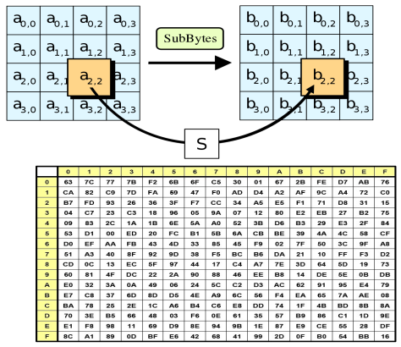
АЛГОРИТМ AES ОПИСАНИЕ АЛГОРИТМА
Криптографического программного обеспечения "Шифровка и дешифровка текста"
8
SubBytes - замена байтов state по таблице S-box. Каждый байт представляется в виде двух шестнадцатеричных чисел b = (x, y), где x определяется 4 старшими разрядами b, а y — 4 младшими. В таблице S-box размера 16x16 находятся значения для замены исходного байта: значение b' на пересечении строки x и столбца y S-box используется в качестве замены исходному байту b.

Slide 9
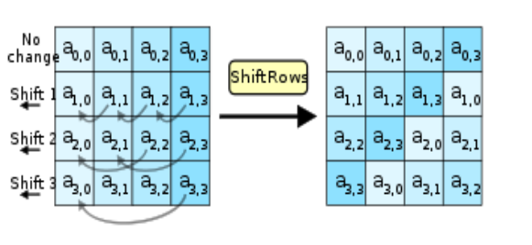
АЛГОРИТМ AES ОПИСАНИЕ АЛГОРИТМА
Криптографического программного обеспечения "Шифровка и дешифровка текста"
9
ShiftRows — циклический сдвиг строк state. Нулевая строка остается на месте, первая смещается влево на 1 байт, вторая на 2 байта и третья на 3 соответственно.

Slide 10
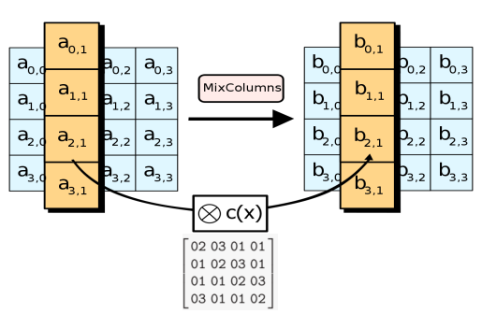
АЛГОРИТМ AES МАТЕМАТИЧЕСКИЙ АППАРАТ
Криптографического программного обеспечения "Шифровка и дешифровка текста"
10
MixColumns — умножения каждого столбца state на фиксированную матрицу. Таким образом осуществляется линейное преобразование над столбцами state. Причем умножение и сложение производится по правилам, описанным выше.

Slide 11
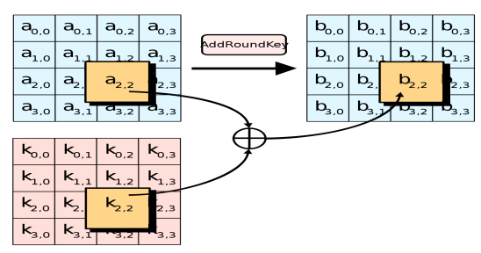
АЛГОРИТМ AES МАТЕМАТИЧЕСКИЙ АППАРАТ
Криптографического программного обеспечения "Шифровка и дешифровка текста"
11
AddRoundKey — раундовый ключ поэлементно добавляется к state с помощью поразрядного XOR.

Slide 12
АЛГОРИТМ AES МАТЕМАТИЧЕСКИЙ АППАРАТ
Криптографического программного обеспечения "Шифровка и дешифровка текста"
12
KeyExpansion — процедура расширения основного ключа для создания раундовых ключей, которые затем используются в раундах шифрования. Расширенный ключ состоит из 44 четырехбайтовых слов (wi): 4 слова на основной ключ и по 4 слова на 10 раундовых ключей. Таким образом, полная длина расширенного ключа составляет 1408 бит.
Операция расширения ключа использует массив Rcon и состоит из следующих действий:
• Четыре слова основного ключа переносятся в первые четыре слова расширенного ключа;
• Если число i без остатка делится на 4, то wi =SubBytes(RotByte(wi-1 )) xor Rconi/4 ;
• Иначе: wi = wi-4 xor wi-1 ;
Операция RotByte производит циклическую перестановку байта исходного слова: { x0, x1, x2, x3 } → { x3 , x0 , x1 , x2 }.

Slide 13
АЛГОРИТМ AES МЕТОДЫ ВЗЛОМА
Криптографического программного обеспечения "Шифровка и дешифровка текста"
13
Необходимо выполнить следующие шаги 225,5 раз:
1. Подготовить структуру открытых текстов, как указано ниже.
2. Зашифровать его на ключах KA и KB и сохранить полученные множества SA и SB.
3. Необходимо осуществить операцию xor Δс для всех шифротекстов в SA и расшифровать изменённые шифротексты ключом KC . SC — новое множество открытых текстов.
4. Аналогично для SB и ключа KD . SD — новое множество открытых текстов.
5. Сравнение всех пар открытых текстов из SC и SD с длиной 56 бит.
6. Для всех остальных выполнить проверку на различие значения вероятности pi,0 при i > 0.Если оно равно с обеих сторон 16-битного фильтра, то для пар ключей или ещё их называют квартетом (KA , KB) и (KС , KD), при ∇k0i,7 = 0, Δ k0i тоже будут равны с обеих сторон.
7. Необходимо отобрать квартеты, различия которых не могут быть затронуты активными S-блоками в первом раунде и активными S-блоками в алгоритме выработки ключа.
8. Отфильтровывая неправильные квартеты, частично восстановим значение ключа.

Slide 14
ОПИСАНИЕ ПРОГРАММНОГО ОБЕСПЕЧЕНИЯ
Криптографического программного обеспечения "Шифровка и дешифровка текста"
14
В программу «Cryptography.exe» включены 3 класса.
Класс «AES.cs» отвечает за математическую реализацию процессов шифрования/дешифрования, а также за преобразование ключей и сообщения для корректной работы программы, и содержит поля «AES Key», «AES IV», «encrypted» и «plaintext» для работы с преобразованными в байтовые массивы входными данными. Методы «Encrypt_Aes» и «Decrypt_Aes» содержат вызовы необходимых функций шифровки и дешифровки текста.
Класс «LogInForm» отвечает за графический интерфейс окна авторизации и соответствующее взаимодействие с неавторизованным пользователем.
Класс «CryptoProtocolForm» отвечает за графический интерфейс, взаимодействие с пользователем и первичное преобразование входных данных в виде ключа и сообщения. Методы отвечают за файловый ввод и вывод ключей и сообщений, генерацию ключей, сохранение текстов из поля вывода и т.д.

Slide 15
Криптографического программного обеспечения "Шифровка и дешифровка текста"
15
ЗАКЛЮЧЕНИЕ
Во время выполнения курсовой работы были изучены: работа с Windows Forms на C# (работа с элементами формы, их свойствами, создание дополнительных форм, добавление к элементам формы какого-либо функционала и т.п.), а также крипто протоколы библиотеки System.Security.Cryptography для C#.
В результате выполнения курсовой работы было разработано приложение с простым интерфейсом, позволяющее шифровать и дешифровать текст. К достоинствам разработанного ПО можно отнести простой и понятный, минималистический интерфейс программы и удобную работу с данными с возможность их записи в файл. К недостаткам же возможно отнести единственный верный логин и пароль, отсутствие базы данных.

